Slide 1
2023年操作系统功能赛参赛经验分享
陈志扬
北京工商大学计算机科学与技术系
2023年参赛作品：支持Rust语言的源代码级操作系统调试工具

Slide 2
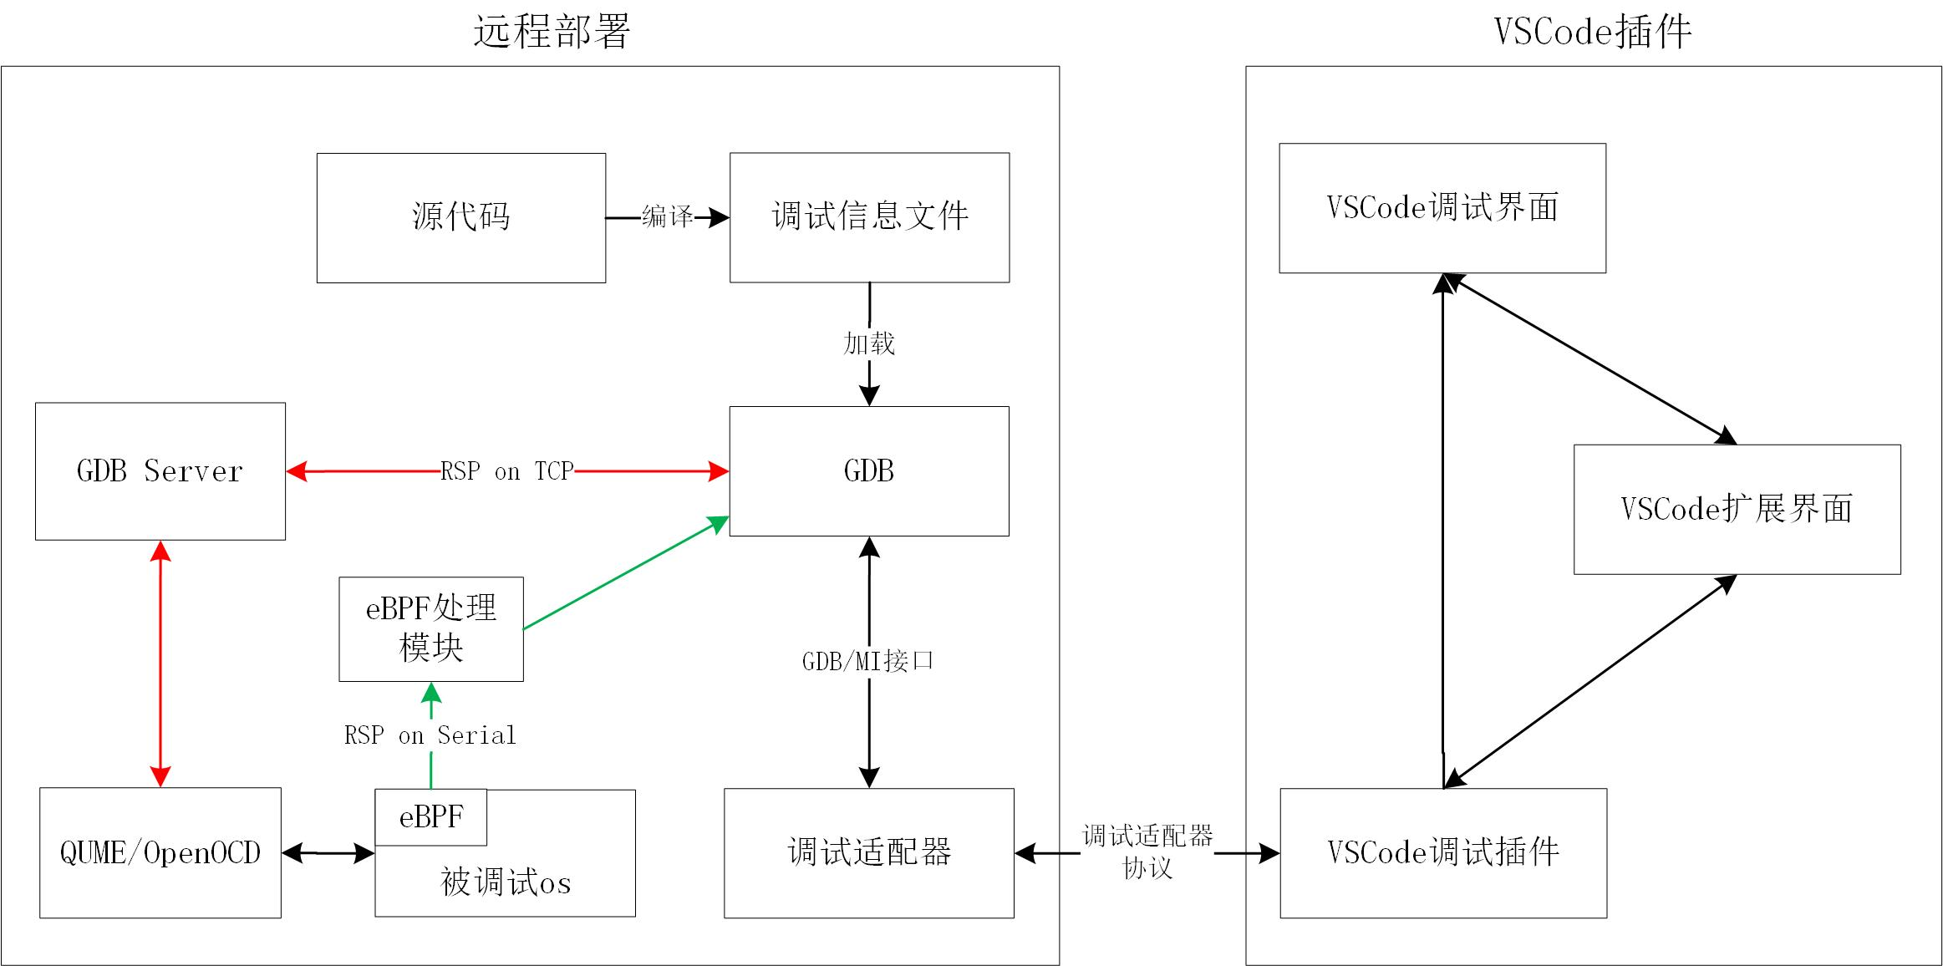
作品简介：code-debug
一款支持Rust操作系统内核开发的源代码级调试工具
支持跨用户态、内核态的静态断点调试 + 动态跟踪
基于C/S模式的远程调试与集成开发环境，支持Qemu，未来计划支持实际硬件
作品完整，有一定工程量，答辩报告逻辑清晰，团队成员对计算机系统具有比较完整的理解
Notes:
首先介绍一下我的作品，它叫code-debug，是一个支持Rust操作系统内核开发的源代码级调试工具。
它支持跨用户态，内核态的静态GDB断点调试，同时也支持基于eBPF的动态跟踪的功能。
此外，这套调试工具是基于VSCode打造的，很好地融入了VSCode集成开发环境里。在VSCode本身对远程开发的良好支持下，它也支持远程调试。
目前我们支持在Qemu上的操作系统进行调试，未来也计划基于OpenOCD支持实际硬件上的调试。
那我们的这个工作最后在比赛中获得了评委老师的肯定，我们觉得有这些原因，首先是这个作品是比较完整的，而且有一定的工程量。其次就是我们发现自己做报告的能力不太够，PPT做得不好，因此我们团队花了一些精力打磨了PPT，保证报告的逻辑是清晰的，能够完整展现我们的工作。

Slide 3
主要工作内容
1、基于QEMU和GDB，支持跨内核态和用户态的源代码跟踪调试；
断点组切换，特权级检测，多进程支持，配置参数化
2、基于eBPF，支持开发板上跨内核态和用户态的性能分析检测；
将eBPF虚拟机、kprobe、uprobe移植到rCore-Tutorial，uprobe模块化
3、基于VSCode构建远程开发环境，支持断点调试与性能检测的功能结合。
VSCode与GDB、eBPF的数据流整合，同时支持Qemu与实际硬件
Notes:
那接下来我介绍一下我们参赛过程中主要的工作内容。
我们的第一个工作是基于QEMU和GDB，支持跨内核态和用户态的源代码跟踪调试。
这个功能简单来说就是OS运行到哪个地址空间，我们就切换到那个地址空间的断点。此外还有特权级检测，多个进程的断点组切换的功能，还有就是将配置进行参数化
基于eBPF，支持开发板上跨内核态和用户态的性能分析检测。当然由于时间关系，开发板上的工作没有全部完成，我们最后只在虚拟机上实现了这个功能。主要的工作内容是将eBPF虚拟机，kprobe和uprobe移植到rCore-Tutorial-v3里。其中uprobe移植是比较费劲的，因为我们参考的代码是耦合度非常高的，我们花了一些精力将它模块化后再移植到rCore-Tutorial-v3上。
最后一个工作是基于VSCode构建远程开发环境，支持断点调试与性能检测的功能结合。这就是说我们希望调试的整个过程都在VSCode里进行，这样可以提供比较好的用户体验，因此涉及到调试信息整合的问题，特别是GDB和eBPF的数据流的整合。

Slide 4
团队近期进展
功能改进：
简化安装流程
自动发布单文件安装包，无需自行编译调试器插件
增加通过SSH进行OS调试的功能
适配性提升：
增加配置文件的可配置项，提升可适配范围
适配多个新OS
不同同学在不同环境下测试功能是否正常
Notes:
这个调试器目前还是有很多可以改进的地方，因此我们团队现在还在继续推进这个调试器的项目。我们目前的进展主要有四个方面
第一个是功能改进。我们之前推荐一些同学使用，大家都发现安装比较麻烦，所以我们根据同学们的反馈简化了安装流程，比如说我们有自动安装脚本，免去输入命令的麻烦。又比如说我们还发布了一个单文件的安装包，这样调试器的VSCode插件就不需要自己编译了。还有就是增加了一个小功能，可以通过SSH进行调试。
第二个是适配性的提升。在去年参加比赛的时候我们主要是支持rCore-Tutorial-v3，因为这个是目前比较常用的也比较简单的一个教学OS。但是我们最终目标是适配多种OS，不只是rCore-Tutorial，所以我们做了一些适配性上的提升。比如我们增加配置文件的可配置项，提升可适配范围，，然后我们有在做适配好几个新OS的工作，而且目前有三四个同学在不同的Linux环境下测试功能是否正常

Slide 5
团队近期进展
提升易用性，改进界面
提升 Debug Console 输出内容的可读性
测试、完善自动安装脚本
提供帮助文档和帮助视频
改善开发体验
清除硬编码代码，转换为可配置参数
文档中详细解释核心代码
添加单元测试
Notes:
第三个就是提升易用性，改进界面，比如我们提升了调试器在VSCode 的 Debug Console 里输出内容的可读性，还有就是测试、完善刚才提到的自动安装脚本，并且编写了一些帮助文档和帮助适配。
最后一个就是改善开发体验。因为我们是一整个团队在做这个工作，并不是我一个人，所以改善开发者的体验可以提升我们工作的效率。首先就是清理了硬编码的代码，转换为可配置的参数，其次就是在文档中详细解释了核心的代码，最后就是添加了一些单元测试。

Slide 6
参赛经验
如何应对文档稀缺的问题
如何提升系统编程能力
时间管理与精力管理
团队合作
Notes:
然后接下来我讲一下参赛的经验，
这四个经验是我觉得大家不论参加内核赛还是功能赛都会普遍遇到的问题。这些问题我觉得比解决某个编程的问题更重要。

Slide 7
如何应对参考资料比较少的问题
仔细推敲官方文档
在GitHub上直接搜索函数名/代码段，常能找到现成代码作为参考
主动编写文档（整理思路，避免遗忘，方便队友，为比赛加分）
在比赛QQ群里询问
ChatGPT 等 AI 工具可以提供一些线索，但是错误率比较高
Notes:
首先是如何应对参考资料比较少的问题。
在过去，比如要写一个简单的Python脚本，网上随便搜会有大把的教程，很多都很详细，手把手一步一步叫你做，很多时候可能在CSDN上直接复制粘贴就完事了，但是，在比赛的时候，因为做OS开发的人相对于做应用程序的人来说少得多了，所以文档也会少很多，因此不论是内核赛还是功能赛，都会经常遇到资料不足的问题
在大部分情况下，我们手里有的只有一份官方提供的一份API文档，文档里会有几个简单的例子。很多同学刚开始的时候会很不适应这种编程的方式，但是没有关系，只需要仔细推敲官方文档，多做尝试，慢慢地就会适应。
有一个小技巧就是直接在GitHub上搜索你有疑问的函数名或者代码段，因为很多人实际上已经写了你需要的代码，但是他并没有把他这段代码放在文档里面从而能让搜索引擎索引到，但是你直接搜的话是有的。
还有就是自己得主动编写一些文档。一方面是为了给自己理清思路，避免遗忘，另一方面是方便自己的队友，这样就可以更好地分工合作。其次就是文档丰富的话在比赛的话应该也会有一些优势，毕竟别人通过文档可以快速理解你的工作内容和发现你的工作量。
最后实在不行的话就得去问人，比如在各种QQ群，包括比赛QQ群里问。
最后就是我发现很多同学现在开始用ChatGPT这类的AI工具，这我觉得有好有坏吧，好处就是上手容易多了，一些新手常见的问题，chatgpt可以马上给出很好的解答，而且这个解答可以根据你自己的需求来定制。但是坏处是它的错误率是比较高的，特别是OS开发相关的内容。所以我的建议是，你可以让这些Ai工具提供一些线索，但是最后一定要通过搜索引擎验证以下它提供的信息是否是正确的。

Slide 8
提升系统编程能力的策略
了解编程语言却看不懂代码，往往是因为缺乏系统编程能力
单向的“黑盒” => 复杂的系统的问题
厘清模块之间盘根错节的调用关系
调试一些比较复杂的代码时，保留详细的开发日志
尝试将遇到的问题用文字表达出来，培养用抽象的语言表达问题的能力
多联想理论知识（建议多在 rCore-Tutorial-Book 里搜索）
Notes:
还有就是提升系统编程能力的策略。这个特别是像我这样的基础比较差的或者平时编程训练不够的同学会很容易遇到。
那怎么知道自己是不是缺乏系统编程能力呢？可以根据一个现象判断，就是你理解这个编程语言，比如Rust，但是这个代码，比如rCore-Tutorial-v3的代码却看不明白。
会导致这个现象的原因我觉得是我们之前可能把程序理解成一个单向的黑盒，就是它有一个输入和一个输出，像一个数学函数一样，但是OS开发中你遇到的大部分代码都不是这样的，OS开发中涉及的代码往往都是比较复杂的，牵一发而动全身的，所以很考验人的系统编程的能力。
那怎么提升系统编程的能力，我大概总结了几个解决办法。对于这个问题我觉得最根本的办法就是多想，多思考，思考的时候去注意怎么思考地足够抽象，却不遗漏一些重要的细节。
还有就是你要去尝试厘清模块之间盘根错节的调用关系。可以画一些图方便自己理解。
其次就是调试一些比较复杂的代码时，保留详细的开发日志，这样你总是可以清楚地知道之前想了什么，做了什么，就不容易把自己绕进去。
还有就是尝试将遇到的问题用文字表达出来，比如说你在和同学交流或者和老师报告进度的时候就可以试着表达以下自己遇到的问题。这样可以培养自己用抽象的语言表达问题的能力，从而就不会拘泥于细节。
还有就是多联想理论知识，特别是 rCore-Tutorial-Book，我建议多去里面搜索一下。

Slide 9
时间管理与精力管理
最好的时间管理是兴趣的驱动力
坚持维护待办清单，避免遗忘重要任务
避免熬夜（第二天可能会有新想法）
对抗拖延症的方法 – 保持忙碌
Notes:
其次就是时间管理和精力管理。因为我们比赛比较长，很多同学会做一半就放弃了，或者觉得没信心了。我觉得最好的时间管理其实是自己的兴趣。如果有兴趣的话你可能很自然地就能把自己的工作做好，不需要特意地去控制自己什么时候做什么。还有就是我觉得你和你的队友应该用腾讯文档之类的工具维护一个大家都可以看到的待办清单，并且要坚持维护它，这样的目的就是避免遗忘一些重要的事，比如比赛要求提交的一些内容。
还有就是不要熬夜。我发现计算机专业的同学很希望晚上的时候用电脑，我以前也这样，但是现在我觉得这样其实是透支自己的精力，是不值得的。我建议是到点就睡觉，搞不好睡一觉醒来你的问题就已经想通了。
最后一个问题应该很多同学都会遇到，就是拖延的问题。那我参加比赛的时候也经常拖延，我最后发现的一个解决办法就是保持忙碌，就是说，只要在自己人物列表里面的事，不需要强迫自己一定要做某件事，你就在这个人物列表里面的事，爱干啥干啥，就别闲着，不要一直纠结自己能不能做完事情，往往就能够顺利地完成任务。

Slide 10
团队合作
由于比赛花费很多时间和精力，很多团队出现过“一人包办”的情况，因此每位队员都应该评估自己是否有足够的兴趣和时间支撑长达半年的比赛
通过合理的分工，确保成员都能在自己最擅长的领域发挥能力
多人线下一起调bug通常更高效
定期更新进度给指导老师
Notes:
最后我想说下团队合作的问题。
我参赛的时候发现很多团队出现过“一人包办”的情况，就是只有一个人在做事，这种情况其实是可以避免的。
我觉得在报名之前，每位队员都应该评估自己是否有足够的兴趣和时间支撑长达半年的比赛。
然后我觉得要有比较好的分工，很多同学没法参与工作其实很可能是因为没有分配给他比较符合他能力和兴趣的工作。
然后我在参加比赛的过程中，我发现遇到难题的时候，如果团队几个人一起线下调bug其实会比在线上交流有效率
最后我觉得就是进度要定期汇报给指导老师，这样指导老师能提供一些意见，特别是在团队合作的问题上，老师肯定能提供帮助的。

Slide 11
谢谢！
项目链接： https://github.com/chenzhiy2001/code-debug
Notes:
然后我都分享就结束了，下方是我们项目的仓库，如果感兴趣的话可以尝试一下我们的调试工具，谢谢大家。

